Slide 1
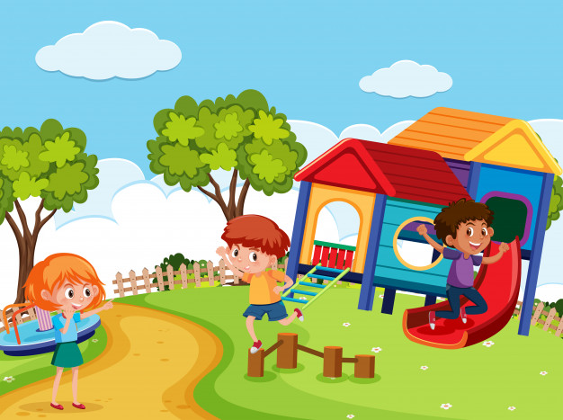
Я досліджую світ
1 клас
людина серед людей
Урок 40
Чому й де збираються люди?

Slide 2
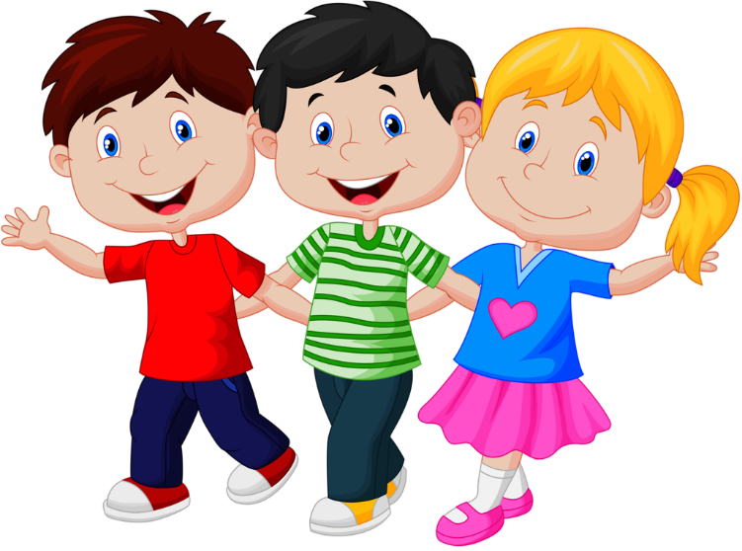
Привітання
Хто прийшов з гарним настроєм –
рукою махніть.
Хто вранці зарядку робив –
головою кивніть.
Хто ввічливий –
сусідові злегка вклоніться.
Хто вміє дружити –
усім посміхніться.

Slide 3
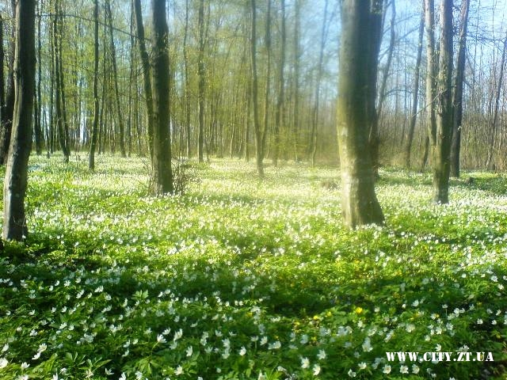
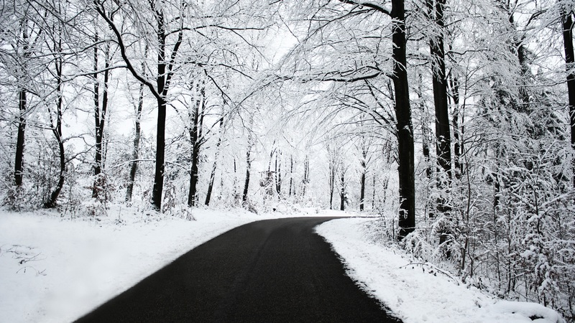
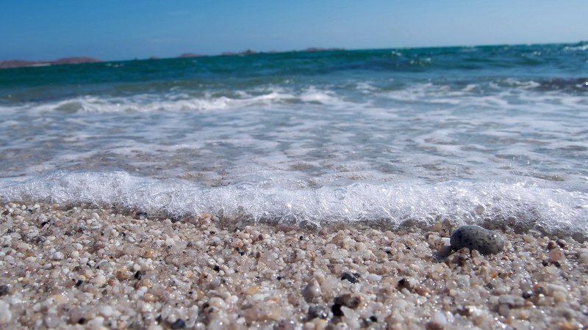
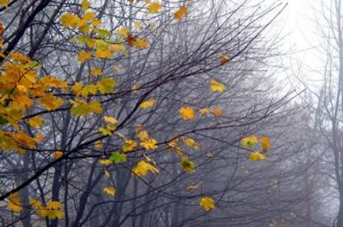
Налаштування на урок
Розглянь пейзажі. У який з них хочеш перенестись? Чому?
Зимова дорога
Весняний ліс
Осінній листопад
Літнє море

Slide 4
Повторимо пори року і дні тижня
Яка зараз пора року?
Який місяць?
Яке число?
Який день тижня?

Slide 5
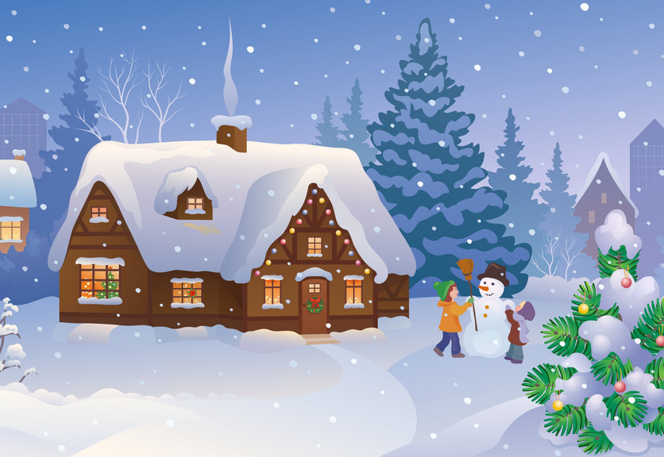
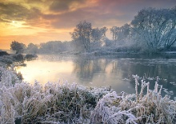
Вправа «Синоптик»
Який стан неба?
Тепло чи холодно надворі?
Яка температура повітря?
Чи дує вітер? Якщо так, то сильний чи повільний?
Чи були протягом доби опади?
Дні стають коротшими, а ночі довшими
Повітря стає холоднішим
Які ознаки зими в природі з’явились?
Іноді падає сніг. На рослинах з’являється ожеледь. На дорогах ожеледиця.

Slide 6
Слово вчителя
Пригадай, чи може існувати людина без інших людей.
Жодна людина в світі не може існувати одна. Кожному потрібні допомога, підтримка, спілкування з іншими людьми. Тому люди часто збираються громадою в певних громадських місцях.
Громадські місця – це будівля або місцевість, де перебуває багато людей – громада.

Slide 7
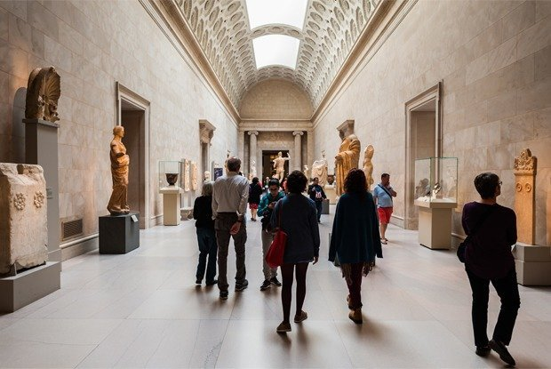
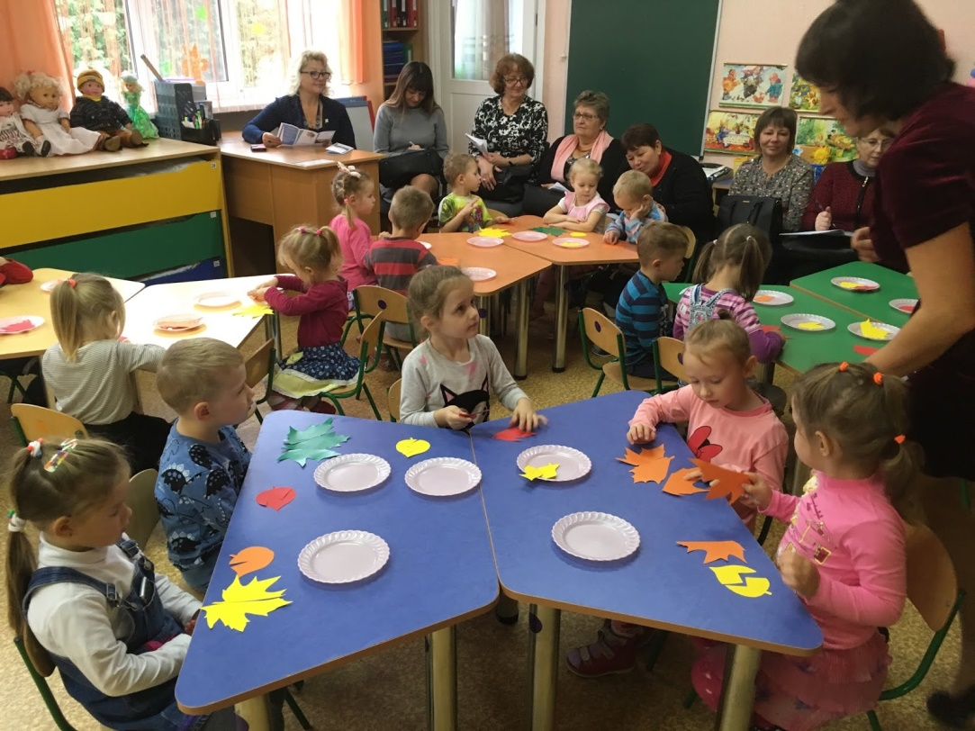
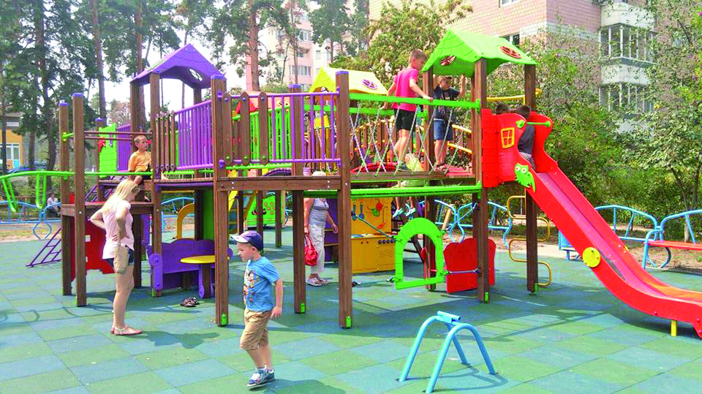
Розглянь світлини і розкажи,
де і чому збираються люди разом
Музей
Дитячий садок
Дитячий майданчик

Slide 8
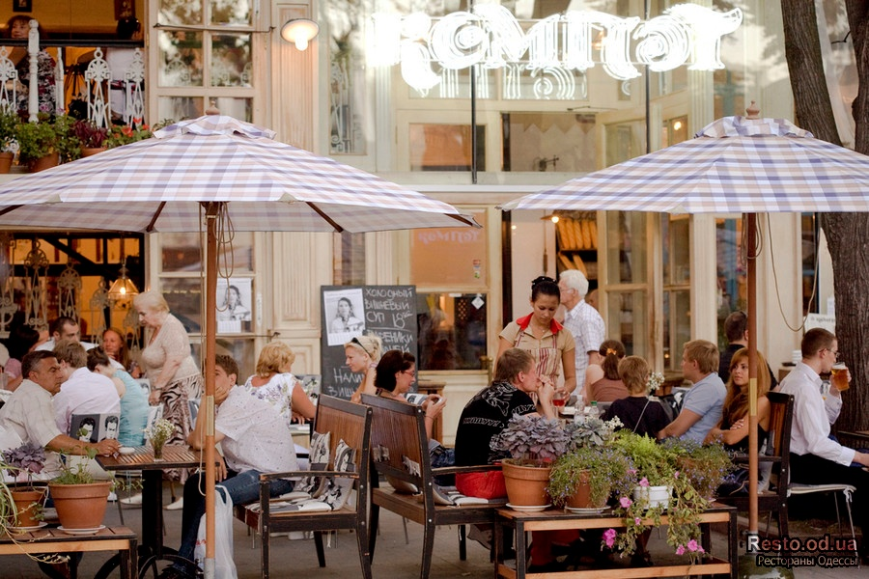
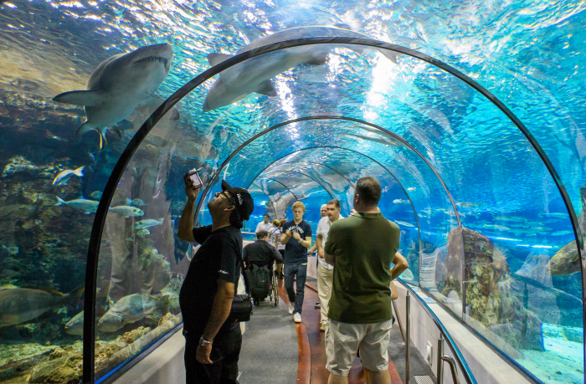
Розглянь світлини і розкажи,
де і чому збираються люди разом
Магазин
Кафе
Акваріум

Slide 9
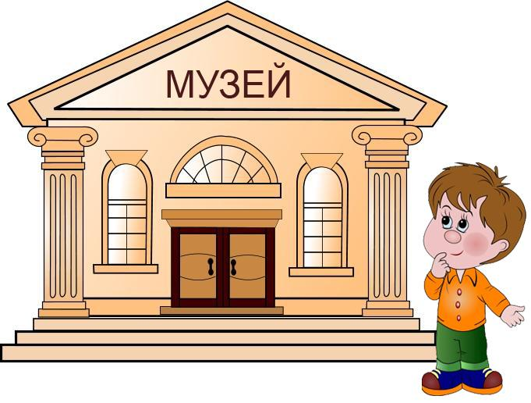
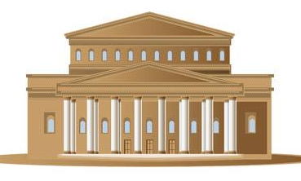
Відгадай загадки
Тут багато експонатів, Буде друзям що сказати: Мамонти і динозаври; Древні люди, їх наряди; Хто що їв, робив, як жив, Як творив, шукав ідей… Вам цікаво. Йдіть в …
Місце, де актори показують глядачам виставу.
Театр

Slide 10
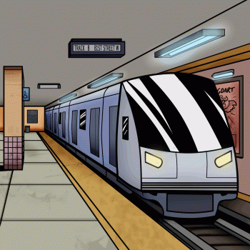
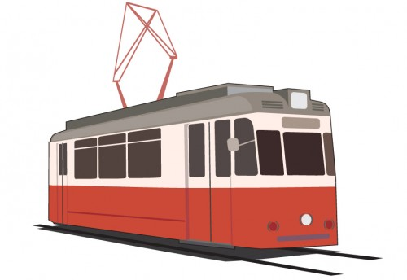
Відгадай загадки
Під землею – дивне місто: Все в огнях, як у намисті. В нім будинки не стоять, По залізних рейках мчать.
Ця карета – дзень - дзелень!
Їздить рейками весь день.
В неї ти скоріш сідай,
Бо карета ця - …
Метро
Трамвай

Slide 11
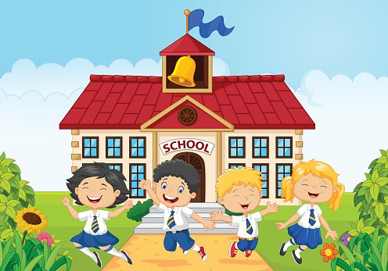
Запам’ятай
Школа, театр, автобус, лікарня, музей, метро, зоопарк, магазин, торговельно-розважальний центр, бібліотека – це
громадські місця.
Дає здоров’я – спорт.
Вагу – солодкий торт.
Мед – працьовиті бджоли.
Знання великі -…..
Школа
Поміркуй, чи існують окремі громадські місця для дітей і дорослих.
Школа

Slide 12
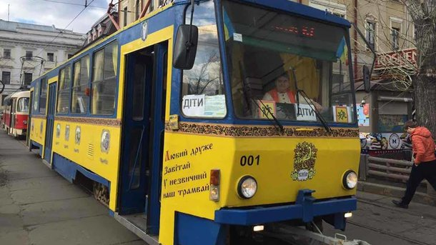
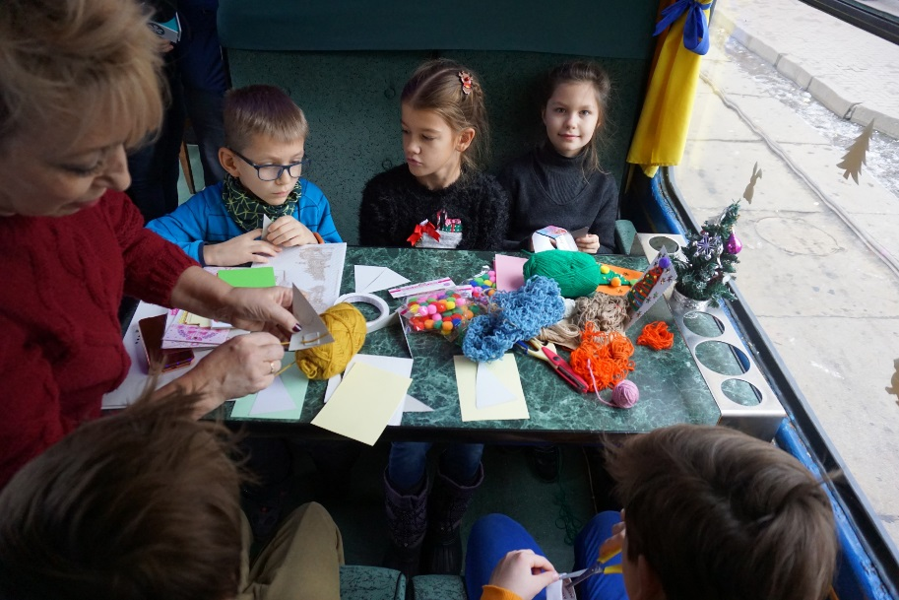
Казковий трамвайчик
Популярне місце проведення сімейного дозвілля. Місце, яке відкрило можливості сучасної бібліотеки та зруйнувало стереотипні уявлення про неї. Подорожуючи трамвайчиком, діти мають можливість послухати казку, взяти участь у майстер-класах, поспівати.

Slide 13
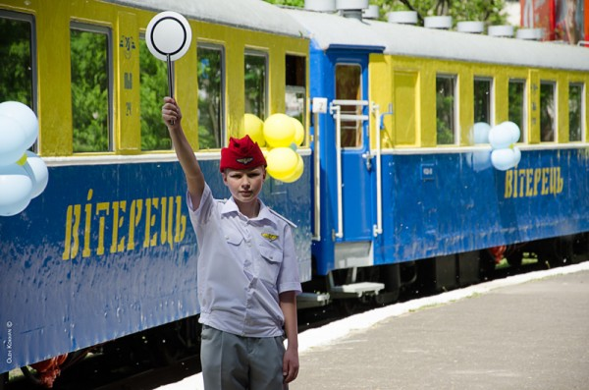
Львівська дитяча залізниця
Виховний та освітній позашкільний заклад, місце відпочинку дітей та дорослих у Львові. Дитячу залізницю відвідує понад 600 юних залізничників зі шкіл міста Львова та Львівської області.

Slide 14
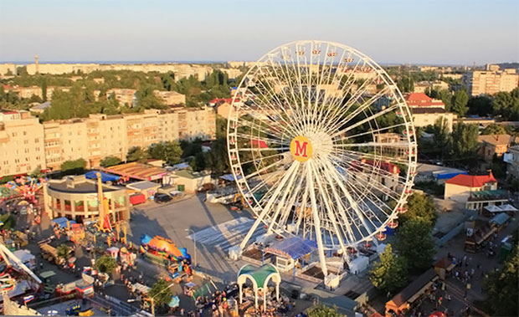
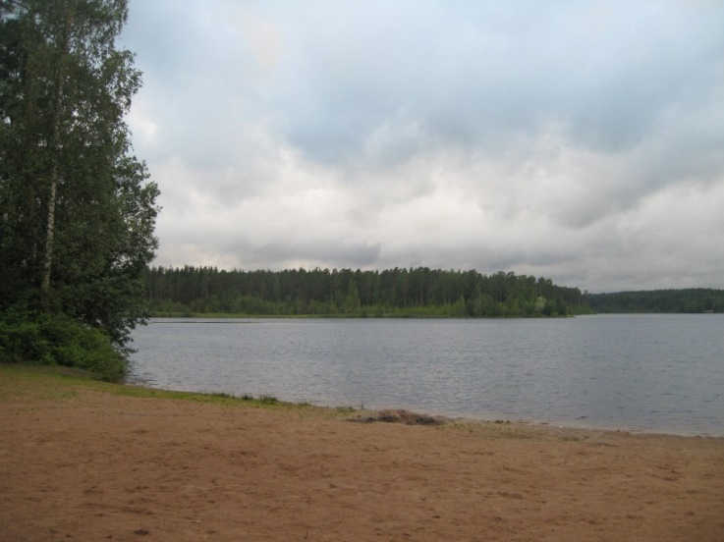
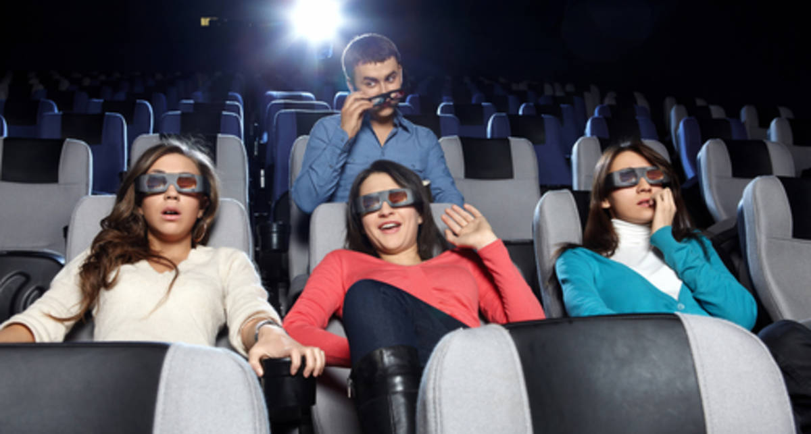
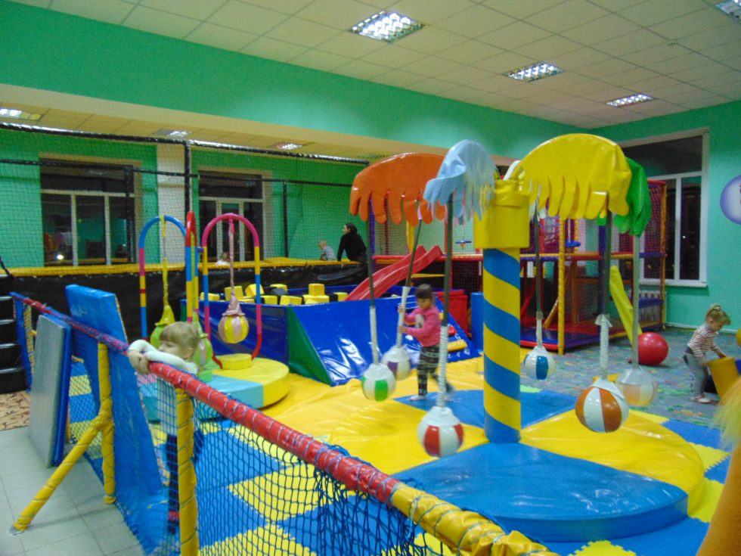
Робота в зошиті
Розглянь громадські місця. Де ти найбільше любиш відпочивати? «Переможців» помісти на п’єдестал
А
Б
В
1
2
Сторінка
38
3
Г

Slide 15
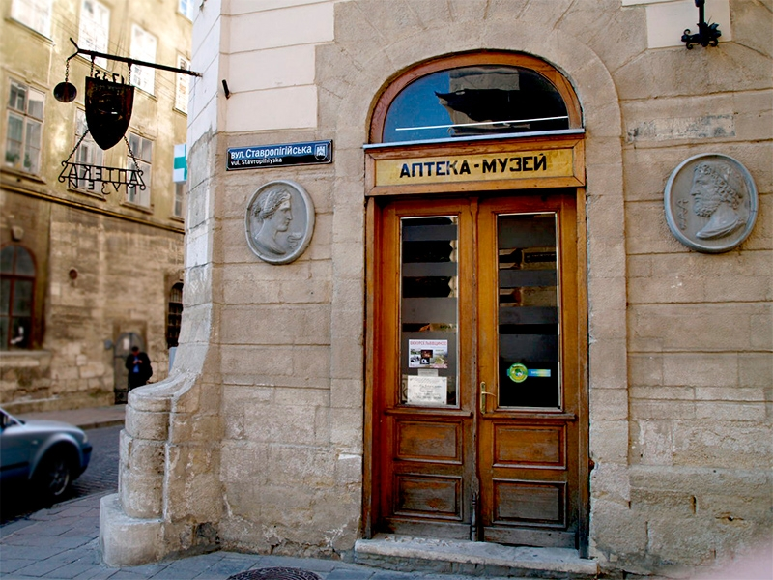
Робота в зошиті
Відгадай загадку. Надрукуй відгадку. Скористайся словами підказками.
Магазин
Аптека
Бульвар
Запитав орел в шуліки:
Де дістати можна ліки?
Цей будинок недалеко, називається …
Сторінка
38
Аптека-музей у Львові

Slide 16
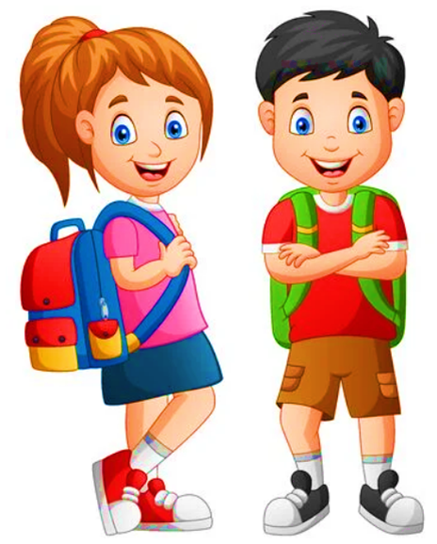
Гра « Продовж речення»
Громадські місця це - ….
Тролейбус, автобус, метро називають громадським транспортом, тому що, …
Я знаю такі громадські місця...
Із уроку я запам’ятав, що…
Мені сподобалося…

Slide 17
Рефлексія
Оціни свою роботу на уроці
Було легко
Маю ще подумати
Було цікаво
Не все зрозуміло

